Slide 1
Vegetativní rostlinné orgány

Slide 2


NÁZEV ŠKOLY: Gymnázium Lovosice, Sady pionýrů 600/6
ČÍSLO PROJEKTU: CZ.1.07/1.5.00/34.1073
NÁZEV MATERIÁLU: VY_32_INOVACE_1B_08_Vegetativní rostlinné orgány - list
TÉMA SADY: Botanika
ROČNÍK: sekunda
DATUM VZNIKU: únor 2013
AUTOR: Mgr. Dagmar Ročková

Slide 3
Anotace
Výklad na 2 vyučovací hodiny.
Obsahuje - obecná charakteristika a funkce listu, postavení listů na stonku, vnější a vnitřní stavba listu, tvary jednoduchých a složených listů, okraj listové čepele, typy žilnatiny, přeměny listu a význam.
Pro přechod snímků použita animace – odkrýt doprava nahoru, některé snímky žákům skryty.
Text je rolován po odstavcích, případně po jednotlivých odrážkách – dle potřeby k výuce.
U obrázků použita animace – zmizení.
Popisky obrázků - postupné odkrytí.
Procvičování na konci - žáci zapisují perem na interaktivní tabuli.

Slide 4
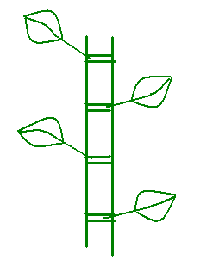
List
článek
funkce:
  FTS
  průduchy – výměna plynů a odpařování vody
nadzemní orgán
ukončený růst (na rozdíl od kořenů a stonků)
vyrůstá z uzlin stonku
uzlina
list
Obr. 1.: Stavba stonku

Slide 5
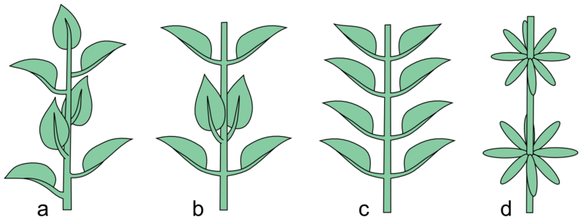
POSTAVENÍ LISTŮ NA STONKU
STŘÍDAVÉ
VSTŘÍCNÉ
PŘESLENITÉ
Obr. 2.: Postavení listů na stonku

Slide 6
VNĚJŠÍ STAVBA LISTU
řapíkaté listy – řapík a čepel
přisedlé listy – nemají řapík, mají pouze čepel
párové palisty – na bázi řapíku
  opadávají – buk lesní
  vytrvávají – hrách setý
  přeměna v trny – trnovník akát
řapík obsahuje vodivé pletivo – přívod živin do čepele
vodivé pletivo v čepeli tvoří žilnatinu – rozvod živin + zpevnění čepele

Slide 7
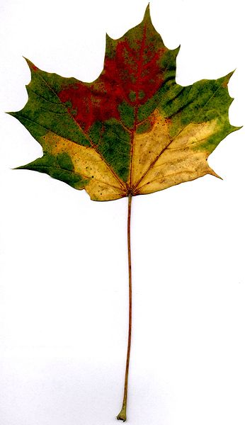
čepel
žilnatina
řapík
Obr. 3.: Vnější stavba listu

Slide 8
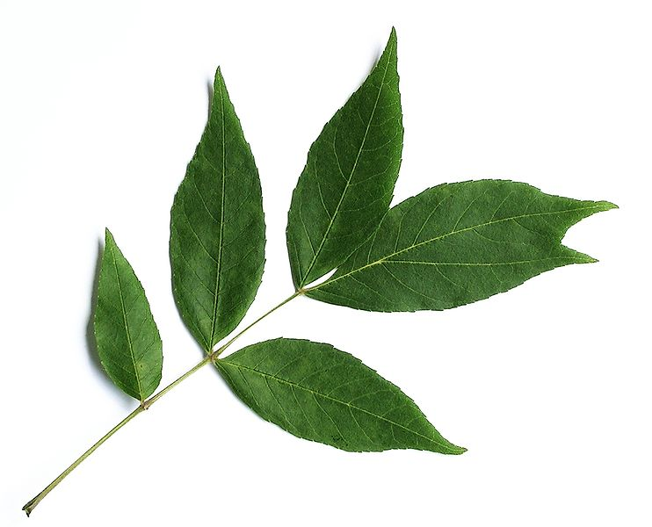
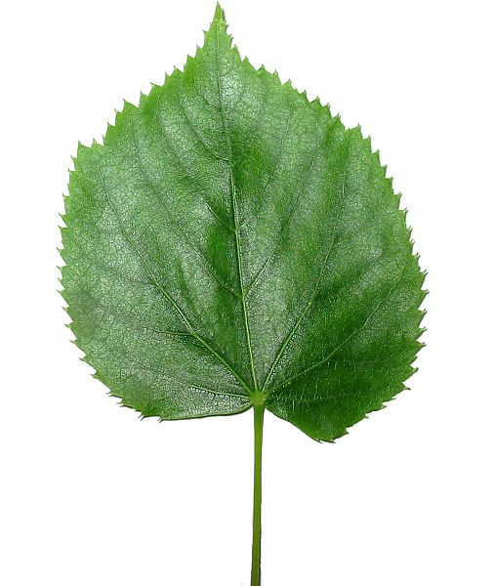
STAVBA LISTOVĚ ČEPELE
jednoduché listy – čepel souvislá, různě členěná
složené listy – čepel rozdělena na různý počet samostatných lístků
  dlanitě složené
  zpeřené
Obr. 4.: Jednoduchý list
Obr. 5.: Složený list

Slide 9
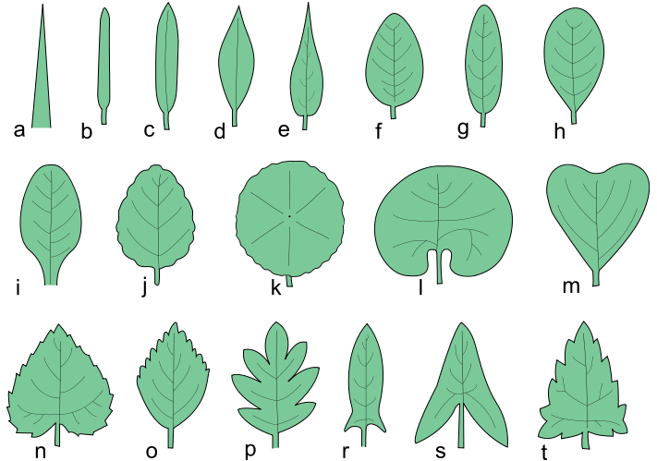
TVARY JEDNODUCHÝCH LISTŮ
a) šídlovitý
b) čárkovitý
c) podlouhle kopinatý
d) kopinatý
e) zašpičatěle kopinatý
f) vejčitý
g) eliptický
h) kopisťovitý
i) lžícovitý
j) vejčitý
k) okrouhlý
l) ledvinitý
m) klínovitý
n) srdčitý
o) kosníkovitý
p) peřenodílný
r) šípovitý
s) střelovitý
t) trojboký
Obr. 6.: Jednoduché listy

Slide 10
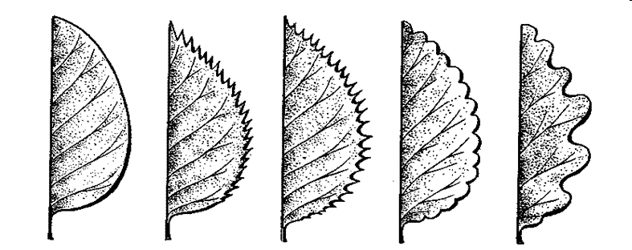
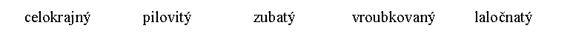
OKRAJ ČEPELE
Obr. 7.: Okraj čepele

Slide 11
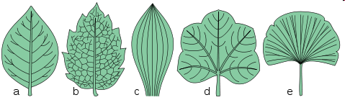
TYPY ŽILNATINY
a) zpeřená
b) síťovitá
c) souběžná
d) dlanitě zpeřená
e) vějířovitá
Obr. 8.: Žilnatina

Slide 12
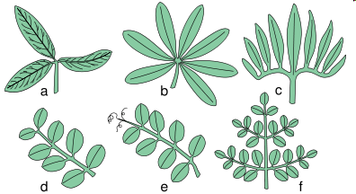
TVARY SLOŽENÝCH LISTŮ
a) dlanitě trojčetný, b) dlanitě mnohočetný, d) sudozpeřený, e) sudozpeřený s úchytkou, f) dvakrát zpeřený
Obr. 9.: Složené listy

Slide 13
VNITŘNÍ STAVBA LISTU
pokožka 1-vrstevná na svrchní i spodní straně listu
kutikula na svrchní straně
  ochranná vosková vrstva
průduchy na spodní straně
  výměna kyslíku a oxidu uhličitého
  odpařování vodní páry (voda)
pletivo asimilační
  pod svrchní pokožkou
  obsahuje chlorofyl - FTS
pletivo provzdušňovací
  mezi buňkami velké mezibuněčné prostory - proudy plynů

Slide 14
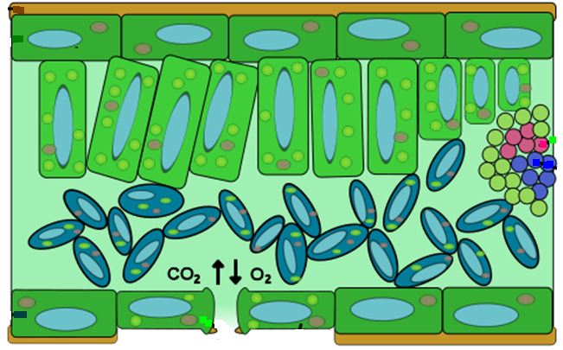
kutikula
svrchní pokožka
asimilační pletivo
provzdušňovací pletivo
svazky cévní
spodní pokožka
průduch
Obr. 10.: Vnitřní stavba listu

Slide 15
PŘEMĚNY LISTU
zásobní - ztloustlé listy (cibule)
trhy - ochranná (dřišťál)
úponky - přichycení (hrách)

Slide 16
VÝZNAM LISTU
biomasa - zelená hmota
potrava býložravců
potrava člověka - listová zelenina (zelí, špenát)
účinné látky - léčba
koření - bobkový list (vavřín)
čaj - čajovník

Slide 17
Popiš obrázek
Obr. 10.: Vnitřní stavba listu

Slide 18
Citace
ČABRADOVÁ, Věra; HASCH, František; SEJPKA, Jaroslav; VANĚČKOVÁ, Ivana. Přírodopis 7 učebnice pro základní školy a víceletá gymnázia. Plzeň: Fraus, 2005, ISBN 80-7238-424-4.
Obr. 1.: Archiv autora.
Obr. 2.: NOVA. Wikimedia Commons [online]. [cit. 25.2.2013]. Dostupný na WWW: http://commons.wikimedia.org/wiki/File:Ulistnienie.png?uselang=cs
Obr. 3.: SELF-SCANNED. Wikimedia Commons [online]. [cit. 25.2.2013]. Dostupný na WWW: http://commons.wikimedia.org/wiki/File:3coloured_leaf.jpg?uselang=cs
Obr. 4.: JASIUTOWICZ, Krzysztof P.. Wikimedia Commons [online]. [cit. 25.2.2013]. Dostupný na WWW: http://commons.wikimedia.org/wiki/File:Lisc_lipy.jpg
Obr. 5.: BFF. Wikimedia Commons [online]. [cit. 25.2.2013]. Dostupný na WWW: http://commons.wikimedia.org/wiki/File:Fraxinus_excelsior20090717_9.jpg?uselang=cs
Obr. 6.: WOLAND, Messer. Wikipedie [online]. [cit. 28.2.2013]. Dostupný na WWW: http://cs.wikipedia.org/wiki/Soubor:Kszta%C5%82ty_li%C5%9Bci_2b.svg
Obr. 7.: AUTOR NEZNÁMÝ. Morfologie listu [online]. [cit. 28.2.2013]. Dostupný na WWW: http://web2.mendelu.cz/af_211_multitext/obecna_botanika/texty-organologie-morfologie.html
Obr. 8.: KWIECIEŃ, Agnieszka. Wikipedie [online]. [cit. 28.2.2013]. Dostupný na WWW: http://cs.wikipedia.org/wiki/Soubor:Nerwacja_li%C5%9Bcia.svg
Obr. 9.: KWIECIEŃ, Agnieszka. Wikipedie [online]. [cit. 28.2.2013]. Dostupný na WWW: http://cs.wikipedia.org/wiki/Soubor:Li%C5%9Bcie_z%C5%82o%C5%BCone.svg
Obr. 10.: MAŇAS, Michal. Wikimedia Commons [online]. [cit. 11.3.2013]. Dostupný na WWW: http://commons.wikimedia.org/wiki/File:Leaf_anatomy_cs.svg

